Slide 1
我们在父母和老师的关怀下幸福成长。我们也要学会关心别人。谁需要帮助，我们就伸出热情的双手；谁需要温暖，我们就献上一颗火热的心。

Slide 2
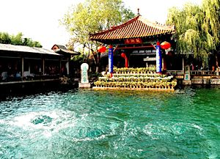
泉水

Slide 3
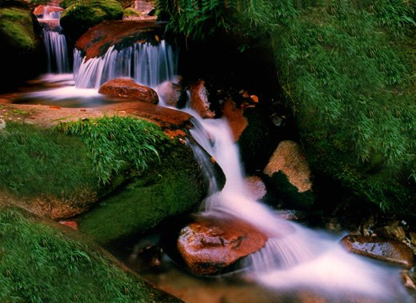

Slide 4
我会读
ò ɡǔ fènɡ ɡuàn
哦 股 缝 罐
塔 杜 鹃 脆
股份 门缝 铁罐
一股 缝子 瓦罐
tǎ dù juān cuì
铁塔 杜绝 杜鹃 干脆
宝塔 杜仲 清脆

Slide 5


罐
缝
杜
鹃
股
塔
哦
脆

Slide 6
你们会读吗？
一股清泉 石缝 阳光灿烂
瓦罐 水塔 杜鹃 镜子
画眉鸟 琴声 尽情 清脆
伴奏 约定 明亮 身影

Slide 7
我要去旅行了，你们愿意跟我一起去吧！

Slide 8

默读课文，思考：
泉水会到哪些地方呢？

Slide 9
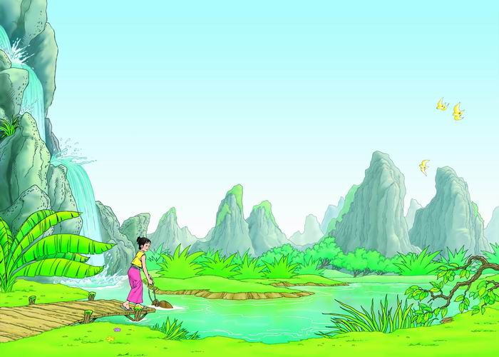
泉水冲出来,流到了哪里?
流进水池、流过平地、
流到果园、穿过山谷

Slide 10
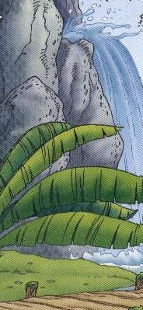
    丁冬，丁冬，是谁在山上弹琴？哦，原来是一股清泉从石缝里冲出来，来到这阳光灿烂的世界。

Slide 11
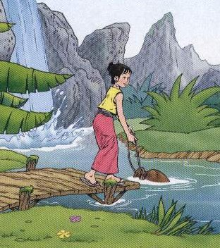
.
.
泉水流进山腰的水池，山里的姐姐提着瓦罐来打 水 。泉 水 说 ：“来吧，来吧！我的水很多很多，山上有一座天然水塔。”

Slide 12

瓦罐
泉水流进山腰的水池，山里的姐姐提着瓦罐来打水。

Slide 13
我知道
“天然水塔”指的是什么？

Slide 14
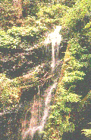
泉水说：“来吧，来吧！我的水很多很多，山上有一座天然水塔。”
泉水的特点是：多

Slide 15
.
.
泉水流过山间的平地，火红的
杜鹃花照见了自己美丽的身影。泉
水说：“照吧，照吧！我的水很清
很清，像一面明亮的镜子。”

Slide 16
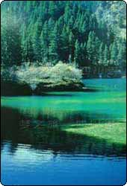
泉水说：“照吧，照吧！我的水很清很清，像一面明亮的大镜子。”
泉水的特点是：清

Slide 17
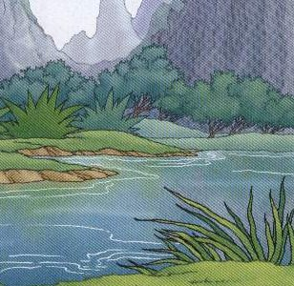
.
.
泉水流到山坡的果园
里，果 树大口大口地 喝
水。泉水说：“喝吧，喝
吧！我的水 很 甜 很 甜，
喝饱了，你们能结出更
大更甜的果子。”

Slide 18
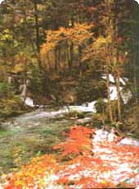
泉水说：“喝吧，喝吧！我的水很甜很甜，喝饱了，你们能结出更大更甜的果子。”
泉水的特点是：甜

Slide 19

.
.
泉水穿过静静的山谷，画眉鸟
在尽情地歌唱。泉水说：“唱吧，
唱吧！我的琴声很美很美，正好为
你清脆的歌声伴奏。”

Slide 20
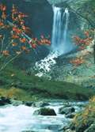
泉水说：“唱吧，唱吧！我的琴声很美很美，正好为你清脆的歌声伴奏。”
泉水的特点是：美

Slide 21

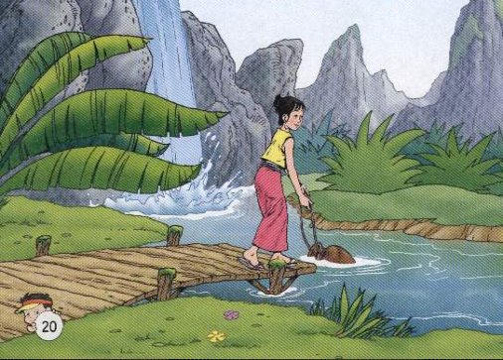
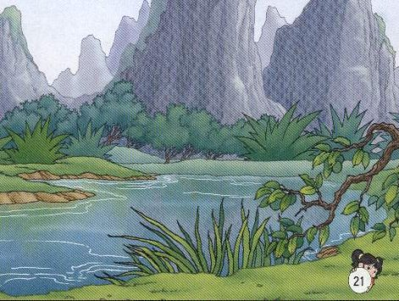

多、清、甜、美
泉水有什么特点？

Slide 22
泉水和伙伴最终要到哪里去？
丁冬，丁冬，欢快的泉水弹着琴跑下山去。跑呀，跑呀，一路上遇到了好多同伴。他们互相问候：你好！你好！他们互相约定：大海里见！大海里见！

Slide 23

仿编课文：
泉水流到（什么地方），（遇到了谁），
泉水说：“ ”。

Slide 24
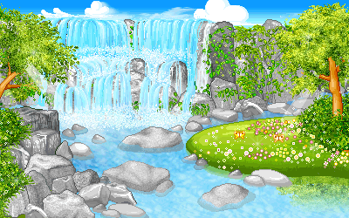
泉水流到 ，他看见了 ，
泉水说 。

Slide 25
我会说：
泉水流到（ ）、（ ）、
（ ）、（ ），泉水还会流
到（ ）、 （ ）、（ ）、（ ）。

Slide 26
我喜欢：
阳光灿烂的世界 火红的杜鹃花美丽的身影 明亮的大镜子
大口大口地喝水 更大更甜的果子
静静的山谷 尽情地歌唱 清脆的歌声 欢快的泉水

Slide 27
泉水说：“来吧，来吧！我的水很多很多，山上有一座天然水塔。”
泉水说：“照吧，照吧！我的水很清很清，像一面 明亮的大镜子。”
泉水说：“喝吧，喝吧！我的水很甜很甜，喝饱了，你们能结出更大更甜的果子。”
泉水说：“唱吧，唱吧！我的琴声很美很美，正好为你清脆的歌声伴奏。”

Slide 28

我会读
泉水泉水你到哪里去？
我要流进小溪里。
溪水溪水你到哪里去？
我要流进江河里。
江水河水你们要到哪里去？
我们都要流进海洋里。

Slide 29
我会写
wǎ quá n rán jié gǔ
瓦 泉 然 结 股
脆 塔 杜 鹃
瓦盆 泉水 自然 结果 一股
瓦工 泉眼 然后 团结 股份
cuì tǎ dù juān
清脆 宝塔 杜仲 杜鹃
干脆 灯塔 杜绝

Slide 30

石缝 清泉
天然水塔 瓦罐
歌声

Slide 31
1.哦，原来是一股清泉从石缝里冲出来，来到这阳光灿烂的世界。
2.泉水流进山腰的水池，山里的姐姐提着瓦罐来打水。
3.泉水说：“来吧，来吧！我的水很多很多，山上有一座天然水塔。”
4.泉水流过山间的平地，火红的杜鹃花照见自己美丽的身影。
5.泉水说：“唱吧，唱吧！我的琴声很美很美，正好为你清脆的歌声伴奏。”

Slide 32
1.哦，原来是一股清泉从石缝里冲出来，来到这阳光灿烂的世界。
2.泉水流进山腰的水池，山里的姐姐提着瓦罐来打水。
3.泉水说：“来吧，来吧！我的水很多很多，山上有一座天然水塔。”
4.泉水流过山间的平地，火红的杜鹃花照见自己美丽的身影。
5.泉水说：“唱吧，唱吧！我的琴声很美很美，正好为你清脆的歌声伴奏。”

